Slide 1
Adduktoren Hüfte/Femur

Slide 2
Musculus adductor…
longus (R. Superior → Linea aspera)
Brevis (R. Inferior → Linea aspera)
magnus / minimus (R. inferior → Linea aspera) Besonderheit M. a. magnus: zusätzlich R. ossis ischii/Tuber ischiadicum → Epicondylus med./Sehne
Funktion: Adduktion!, Außenrotation, Beckenstab.
Innervation: N. obturatorius (L2-4), oberflächlicher Teil des M. adductor magnus: N. tibialis (L4-5)

Slide 3
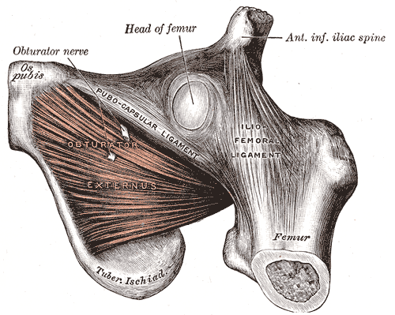
Musculus obturatorius externus
Membrana obturatoria (Außenseite) → Fossa trochanterica
Adduktion, Außenrotation
N. obturatorius (L2-4)

Slide 4
Musculus pectineus
Pecten ossis pubis → Linea pectinea (proximal Linea aspera)
Adduktion, Außenrotation, Beckenstabilisierung (frontal, sagittal)
N. obturatorius (L2-4, N. femoralis)

Slide 5
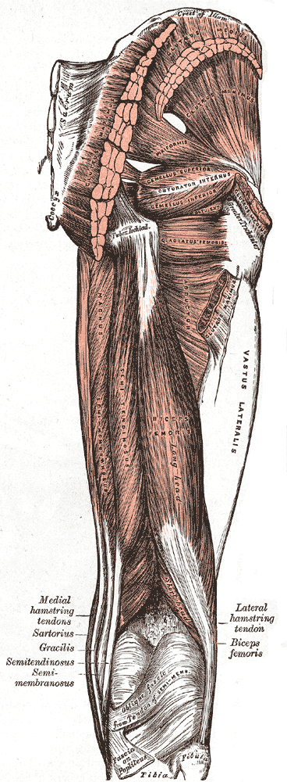
Musculus gracilis
R. inferior → medial der Tub. Tibiae (Pes anserinus superficialis)
Adduktion, Flexion (Knie: Innenrotation)
N. obturatorius (L2-4)

Slide 6
Abbildungen wurden unter anderem aus „Anatomy of the Human Body”, 1918, Public Domain entnommen und gegebenenfalls modifiziert.
Alle Rechte vorbehalten. Unter anderem stehen die zum Teil modifizierten Abbildungen, Texte und Layouts unter dem Urheberrechtsschutz.

